Slide 1
Виды речи

Slide 2
Понятие речи
Речь – это сложившаяся исторически в процессе практической деятельности людей форма общения опосредованная языком
Речь – это деятельность общения – выражения, воздействия, сообщения – посредством языка, речь – это язык в действии. Речь, и единая с языком, и отличная от него, является единством определенной деятельности – общения – и определенного содержания, которое обозначает и, обозначая, отражает бытие. Точнее, речь – это форма существования сознания (мыслей, чувств, переживаний) для другого, служащая средством общения с ним, и форма обобщенного отражения действительности, или форма существования мышления.

Slide 3
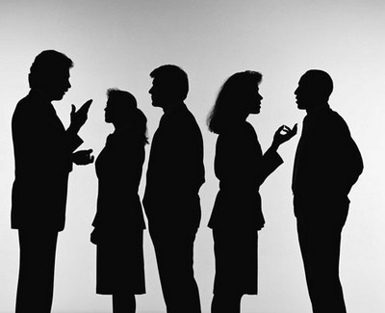
Виды речи
внешняя - эгоцентрическая - внутренняя
устная
письменная
диалог
монолог

Slide 4
Внешняя речь
Внешняя речь обращена к другим людям. Посредством ее человек передает и воспринимает мысли.
устная
письменная
Речь, непосредственно обращенная к кому-либо. Она выражается в звуках и воспринимается другими людьми с помощью слуха. Устная речь — самая древняя по происхождению. Дети обучаются речи также сначала устной, позже — письменной. Устная речь проявляется в монологической и диалогической формах.
Вербальное общение при помощи письменных текстов. Оно может быть и отсроченным (письмо), и непосредственным (обмен записками во время заседания). Речь письменная отличается от речи устной не только тем, что использует графику, но и в грамматическом (прежде всего синтаксическом) и стилистическом отношениях

Slide 5
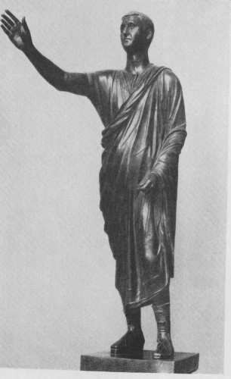
Устная речь
диалог
монолог
Диалог - это речь, которая активно поддерживается собеседником и она «свернута», так как в ней многое подразумевается в силу знания и понимания ситуации партнером.
Монологическая речь — это речь одного человека. Он говорит, а другие слушают. К этому виду речи относятся разнообразные выступления одного лица перед аудиторией: лекция, отчет, сообщение, речь депутата, монолог актера и т. п. Монолог — речь непрерывная и неподдерживаемая слушателями.

Slide 6
Внутренняя речь
Внутренняя речь: беззвучная речь про себя и для себя, возникающая в процессе мышления. Внутренняя речь происходит из внешней, с ее помощью происходит переработка образов восприятия, их осознания и классификации в определенной системе понятий. Внутренняя речь кодирует образы реального мира символизирующими их знаками и выступает как средство мышления. Она выступает как фаза планирования в практической и теоретической деятельности.

Slide 7
Типы внутренней речи
3) внутреннее программирование, т. с. формирование и закрепление в специфических единицах замысла речевого высказывания, целого текста и его содержательных частей. Внутренняя речь формируется из внешней речи.
1) внутреннее проговаривание - “речь про себя”, сохраняющая структуру внешней речи, но лишенная фонации, т. е. произнесения звуков, и типичная для решения мыслительных задач в затрудненных условиях;
2) собственно речь внутренняя, когда она выступает как средство мышления, пользуется специфическими единицами (код образов и схем, предметный код, предметные значения) и имеет специфическую структуру, отличную от структуры внешней речи;

Slide 8
Эгоцентрическая речь
Эгоцентрическая речь – особая форма речи, промежуточная между внутренней и внешней речью, выполняющая в основном интеллектуальную, а не коммуникативную функцию. Она активизируется у детей в возрасте от 3 до 5 лет, а к 6-7 годам исчезает. Эгоцентрической речи, как и внутренней, свойственны интеллектуальная функция, неполная осознанность, предикативность. Речь, обращенная к самому себе, регулирующая и контролирующая практическую .Эгоцентрическая речь генетически восходит к внешней (коммуникативной) речи и является продуктом ее частичной интериоризации. Таким образом, эгоцентрическая речь как бы переходный этап от внешней к внутренней речи.

